Slide 1
基本放大器回顾
 | A _{V} | R _{i} | R _{o} | f _{H}
共发射极放大器 | 大 | 中 | 大 | 低
共集电极放大器 | ≈1 | 大 | 小 | 中
共基极放大器 | 大 | 小 | 大 | 高
希望电压放大器
A_{V} 越大越好
R_{i} 越大越好
R_{o} 越小越好
引入反馈后可以改善放大器的多项性能

Slide 2
第三章反馈电路
3.1 负反馈放大器
3.2 正弦波振荡器

Slide 3
3.1 负反馈放大器
什么是反馈
反馈的类型
反馈类型的判断
反馈对放大器性能的改善
反馈放大器的增益估算

Slide 4
什么是反馈？？
政策制定过程
调整
制定政策
政务
最终政策
上级机关
商业
基层
提出意见
征求意见
自动控制
基本放大器 A
电子电路
反馈网络 F
将电子系统输出回路的电量（电压或电流），回送到输入回路的过程即为反馈。

Slide 5
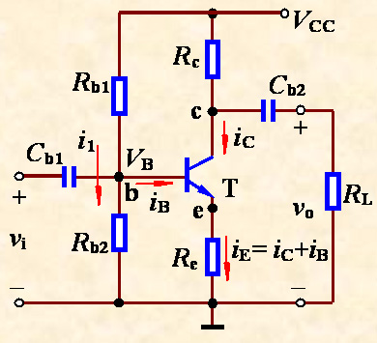
有没有反馈？？
稳定工作点原理
反馈支路
T ↑
→ I_{C}↑
→ I_{E}↑
→ V_{E}↑、V_{B}不变
→ V_{BE} ↓
→ I_{B}↓
I_{C}↓
（反馈控制）

Slide 6
示例（1）

Slide 7

示例（2）

Slide 8
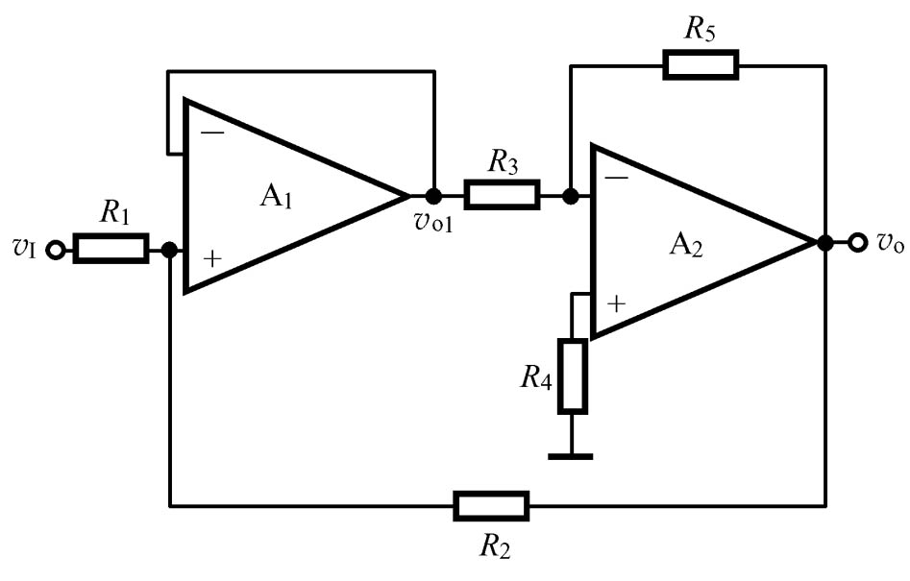
示例（3）
反馈通路（本级）
反馈通路（本级）
反馈通路（级间）

Slide 9
3.1.1 反馈组成框图
净输入信号
×
+
基本放大
电路A_{o}
输入信号
–
输出信号
反馈网络F
反馈信号
放大：
反馈：
叠加：
开环 ——无反馈通路
反馈通路——信号反向传输的渠道
闭环 ——有反馈通路

Slide 10
3.1.1 反馈组成框图
×
+
基本放大
电路A_{o}
–
反馈网络F
定义：
反馈深度

Slide 11
关于反馈深度
一般负反馈
深度负反馈
则
正反馈
自激

Slide 12
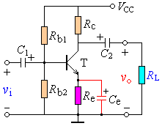
3.1.2 反馈的分类
一、直流反馈与交流反馈
根据反馈到输入端的信号是交流，还是直流，或同时存在，来进行判别。
注意电容的“隔直通交”作用！

Slide 13
3.1.2 反馈的分类
一、直流反馈与交流反馈
V_{CC}
15V
68K
4K
直流反馈：对直流信号起反馈作用。电路中引入直流反馈的目的，一般是为了稳定静态工作点Q。
例如电路中的发射极电阻R_{e1}和R_{e2}
R_{b1}
R_{c}
C_{b2}
+
C_{b1}
v_{o}
+
v_{i}
12K
0.1K
R_{b2}
交流反馈：对交流信号起反馈作用。交流反馈，影响电路的交流工作性能
例如电路中的发射极电阻R_{e1}
R_{e1}
0.4K
+
C_{e}
R_{e2}

Slide 14
3.1.2 反馈的分类
一、直流反馈与交流反馈
交、直
C
1
v_{o}
v_{i}
R
交流
1
R
C
2
2

Slide 15
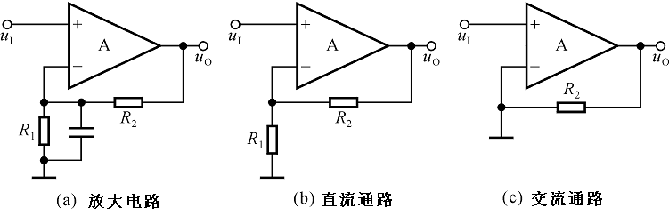
一、直流反馈与交流反馈
再如： 根据直流反馈与交流反馈的定义，画出电路的直流通路和交流通路就一目了然了。例如：
结论：电路中只存在直流反馈，不存在交流反馈。

Slide 16
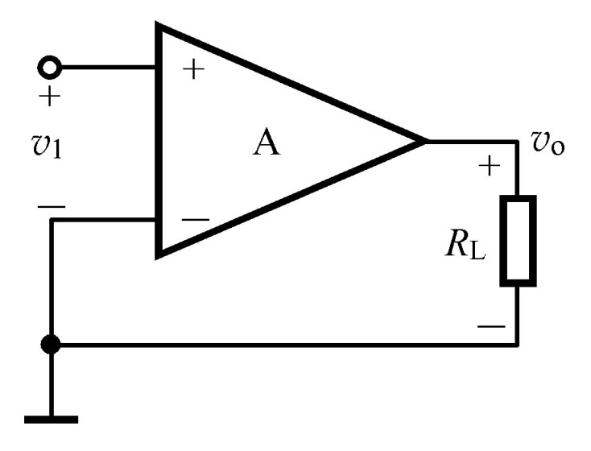
一、直流反馈与交流反馈
判断电路中是否存在反馈，
并标明反馈通路。
无反馈
+
R₁
v_{i}
R₂
-
R_{L}
+
R₁
-
v_{o}
+
R₂
+
v_{i}
-
R_{L}
v_{o}
有反馈，反馈通路：R₁，R_{L}
-
有反馈，反馈通路：R₁，R₂

Slide 17
二、正反馈与负反馈
正反馈：引入反馈后，使净输入量变大。
----增益增大
负反馈：引入反馈后，使净输入量变小。
----增益减小
净输入量可以是电压，也可以是电流。
x_{id}
x_{i}
基本放大器 A
x_{o}
x_{f}
判别方法
反馈网络 F
经 A
？
经 F
？
设 v_{i} 瞬时极性为
判断 v_{o}
判断 x_{f}
？
？
比较 x_{f} 与 x_{i} 的极性
----瞬时极性法
若 x_{f} 使输入端信号削弱，为负反馈；p74
若 x_{f}使输入端信号增强，为正反馈。p74

Slide 18
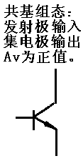
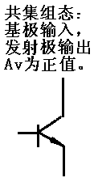
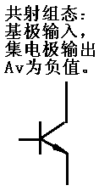
（＋）
（－）
＋
＋
（＋）
＋
+
－
+
+

Slide 19

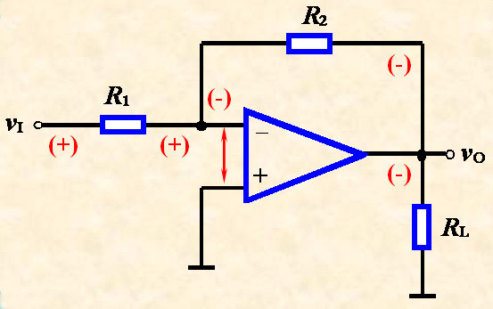
(-)
(-)
(+)
(+)
(-)
反馈通路
负反馈
净输入量减小

Slide 20
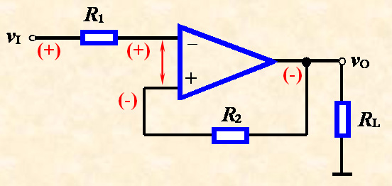
(+)
(-)
(+)
(+)
(+)
(-)
净输入量增大
正反馈
反馈通路

Slide 21
+
（－）
+
（＋）
负反馈
负反馈
（－）
（－）
（－）
+

Slide 22
瞬时极性法步骤：
1、首先假设输入信号的瞬时极性为“＋” 。
2、沿正向传输通路逐级推导各节点的瞬时极
性，直至输出端。
3、沿反馈通路推导反馈信号的瞬时极性。
4、根据下面的规则判断反馈极性：
增强原信号为正反馈
削弱原信号为负反馈

Slide 23
三、局部反馈与级间反馈
局部
负反馈
级间
负反馈

Slide 24
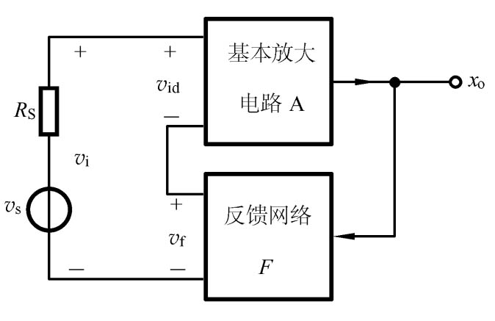
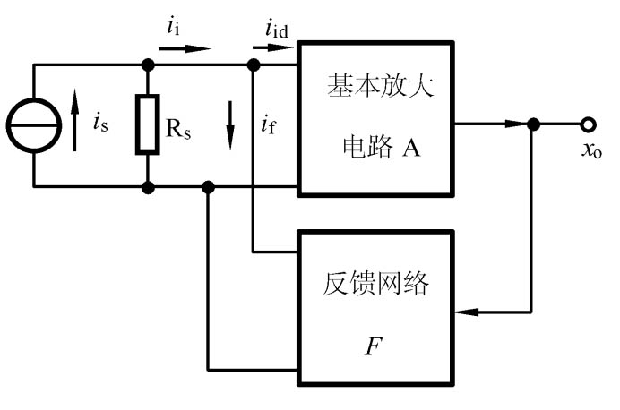
四、串联反馈与并联反馈
由反馈网络在放大电路输入端的连接方式判定
串联
并联
串联：输入以电压形式求和（KVL） -v_{i}+v_{id}+v_{f}=0 即 v_{id}=v_{i}- v_{f}
并联：输入以电流形式求和（KCL） i_{i}-i_{id}-i_{f}=0 即 i_{id}=i_{i}-i_{f}

Slide 25
对于三极管电路：（看输入）
并联反馈：同一个电极(比较电流）
串联反馈：非同一个电极(比较电压）

Slide 26
对于运放电路：（看输入）
并联反馈：同一个端点(比较电流）
串联反馈：非同一个端点(比较电压）

Slide 29
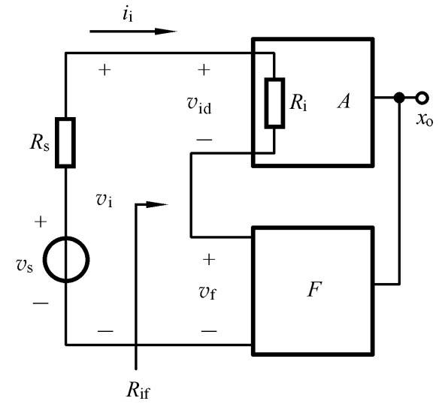
串联负反馈
1.对输入电阻的影响
开环输入电阻 R_{i}=v_{id}/i_{i}
闭环输入电阻 R_{if}=v_{i}/i_{i}
v_{i}=v_{id}+v_{f}=(1+AF )v_{id}
闭环输入电阻 R_{if}=v_{i}/i_{i}
结论
引入串联反馈，反馈越深，输入电阻越大。

Slide 30
并联负反馈
1. 对输入电阻的影响
i_{i}
i_{id}
i_{S}
R_{S}
i_{f}
A
x_{o}
闭环输入电阻
F
结论
引入并联反馈，反馈越深，输入电阻越小。

Slide 31
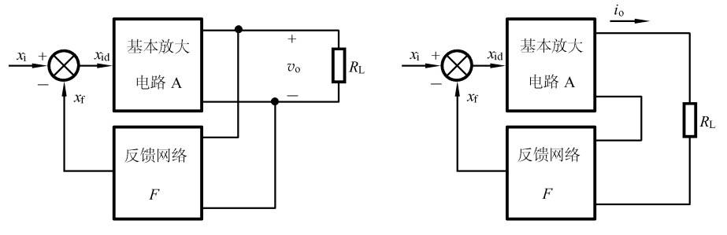
五、电压反馈与电流反馈
电压反馈与电流反馈由反馈网络在放大电路输出端的取样对象决定
电压反馈：反馈信号x_{f}和输出电压成比例，即x_{f}=Fv_{o}
电流反馈：反馈信号x_{f}与输出电流成比例，即x_{f}=Fi_{o}
并联结构
串联结构

Slide 32
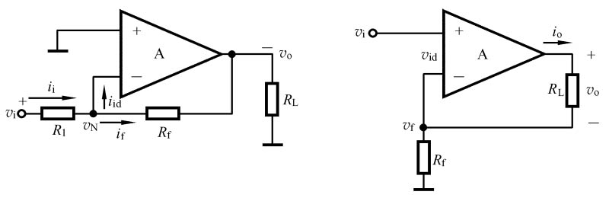
五、电压反馈与电流反馈
判断方法：负载短路法
将负载短路（未接负载时输出对地短路），反馈量为零——电压反馈。
将负载短路，反馈量仍然存在——电流反馈。
反馈通路
反馈通路
电压反馈
并联结构（看输出）
电流反馈
串联结构（看输出）

Slide 33
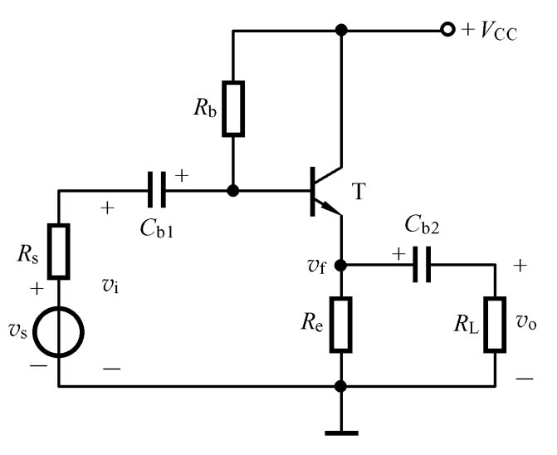
电压反馈
反馈通路

Slide 34
电压负反馈
x_{id}
+
-
x_{i}
A
R_{L}
v_{o}
x_{f}
F
1）输出量是电压 x_{o} = v_{o} x_{f} =Fv_{o}
2）能稳定输出电压
R_{L}↓
v_{o}↓
x_{f} ↓
x_{id} ↑
v_{o}↑
3）减小输出电阻

Slide 35
电流负反馈
x_{id}
x_{i}
i_{o}
A
R_{L}
x_{f}
F
1）输出量是电流 x_{o} = i_{o} x_{f} =Fi_{o}
2）能稳定输出电流
R_{L} ↑
i_{o}↓
x_{f} ↓
x_{id} ↑
i_{o}↑
3）增大输出电阻

Slide 36
特点小结：
串联反馈：输入端电压求和（KVL），输入电阻变大
并联反馈：输入端电流求和（KCL），输入电阻变小
电压负反馈：稳定输出电压，具有恒压特性，输出电阻变小
电流负反馈：稳定输出电流，具有恒流特性，输出电阻变大

Slide 37
作业
列表总结比较以下几组分类反馈的特点及优点：
1.正反馈和负反馈；
2.局部反馈和越级反馈；
3.直流反馈和交流反馈；
4.并联反馈和串联反馈；
5.电压反馈和电流反馈；

Slide 38
六、反馈电路的四种类型
电压串联负反馈
电压并联负反馈
电流串联负反馈
电流并联负反馈

Slide 39
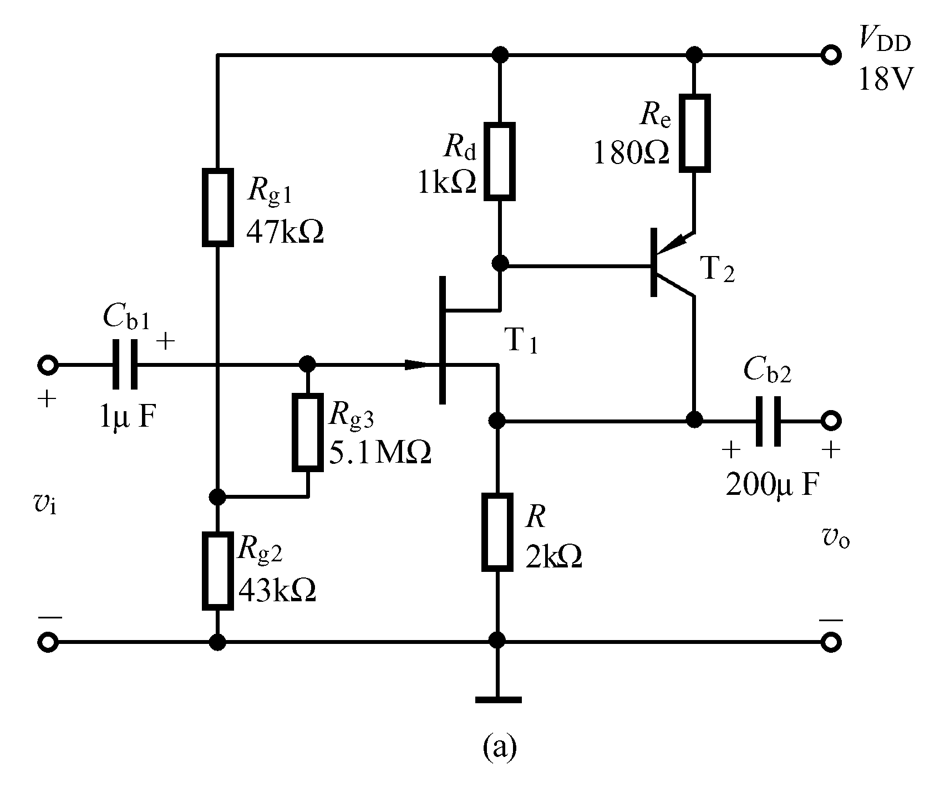
反馈组态判断举例（交流）
(-)
(+)
(+)
(+)
(+)
级间电压串联负反馈

Slide 40
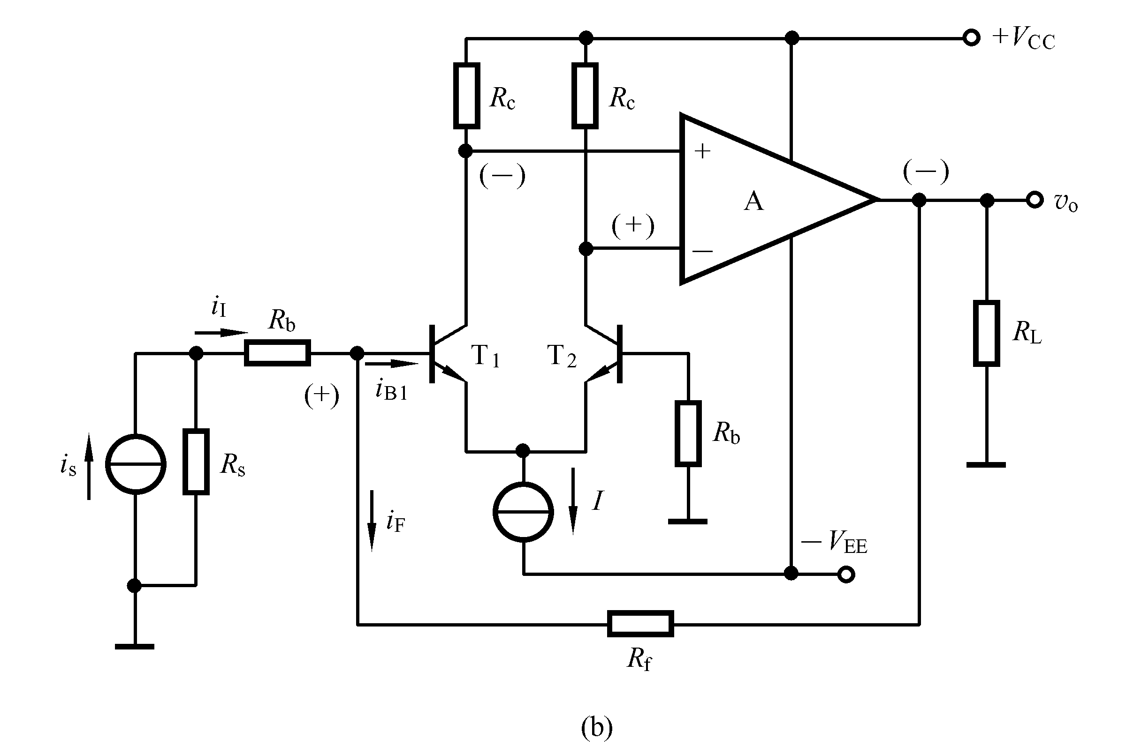
反馈组态判断举例（交流）
电压并联负反馈

Slide 41
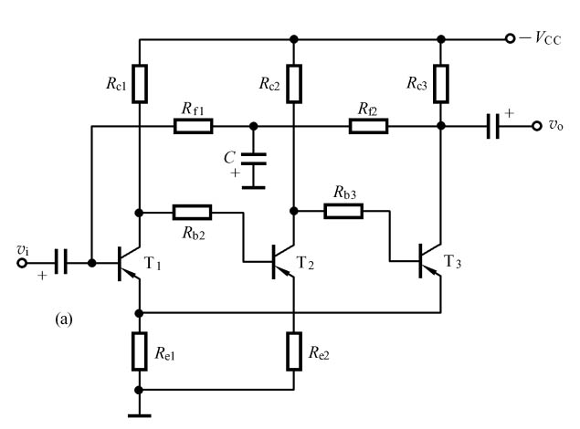
反馈组态判断举例（交流）
直流反馈
(-)
(+)
(+)
(+)
(+)
(+)
交、直流反馈
电流串联负反馈

Slide 42
3.1.3 负反馈对放大电路性能的影响
在放大器中引入负反馈
降低了放大倍数
使放大器的性能得以改善：
提高增益的稳定性
减少非线性失真(反馈环内）
扩展频带
改变输入电阻和输出电阻

Slide 43
为改善性能引入负反馈的一般原则
要稳定直流量——
引直流负反馈
要稳定交流量——
引交流负反馈
要稳定输出电压——
引电压负反馈
要稳定输出电流——
引电流负反馈
要增大输入电阻——
引串联负反馈
要减小输入电阻——
引并联负反馈

Slide 44
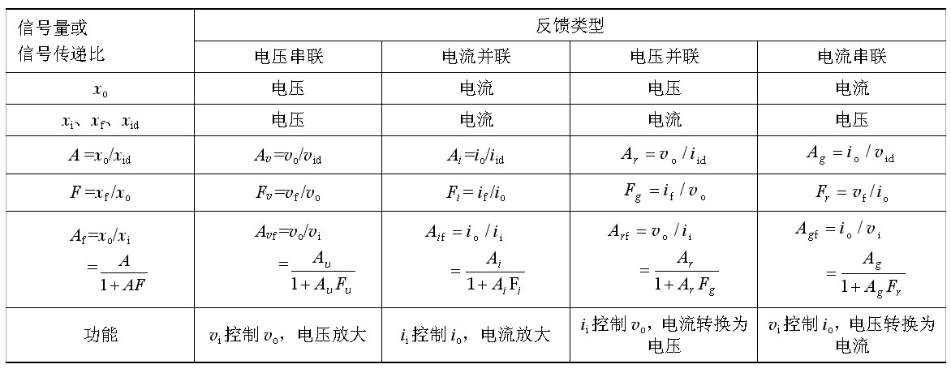
负反馈放大电路中各种信号量的含义
×
+
基本放大
电路A_{o}
–
反馈网络F

Slide 45
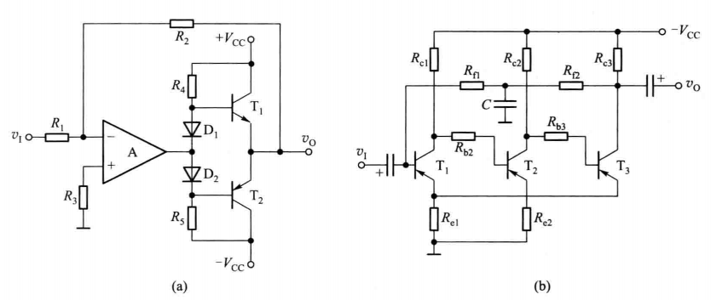
判断级间反馈

Slide 46
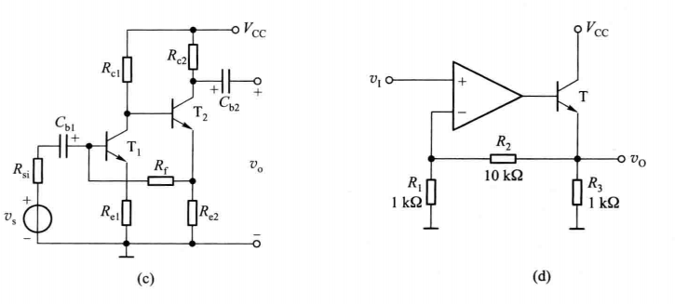

Slide 47
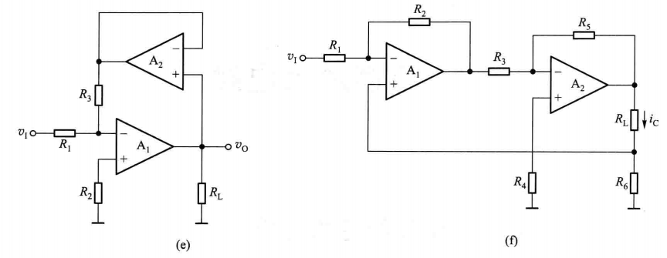

Slide 48
3.1.4 深度负反馈条件下的近似计算
1. 深度负反馈的特点
由于
则
得
净输入量近似等于零

Slide 49
i－
i_{o}
u－
R_{o}
R_{i}
+
A(u₊－u－)
－
+
u_{o}
－
u₊
i₊
在理想情况下：
（虚开路） （虚断）
（虚短路） （虚短）

Slide 50
深度负反馈条件下 x_{id}= x_{i} - x_{f} ≈ 0
R_{S}
串联负反馈，输入端电压求和
+
-
+-
+
-
v_{s}
v_{i}
v_{id}
A
x_{o}
v_{id}= v_{i} - v_{f} ≈ 0
虚短
虚断
+
-
v_{f}
F
并联负反馈，输入端电流求和
i_{i}
i_{id}
i_{id}= i_{i} - i_{f} ≈ 0
虚断
i_{S}
R_{S}
i_{f}
A
x_{o}
v_{id}= i_{id} r_{i} ≈ 0
虚短
F

Slide 51
对于引入深度负反馈的运算放大器：
“虚短”指：V_{P}=V_{N}；即同相输入端与反相输入
端电位相等。
“虚断”指：I_{P}=0；流入同相输入端的电流为0。
I_{N}=0；流入反相输入端的电流为0。

Slide 52
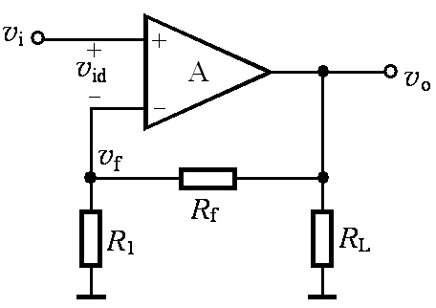
2. 举例
例1:电路满足深度负反馈条件，写出该电路的闭环电压增益表达式。
解：
电压串联负反馈
根据虚短、虚断
闭环增益

Slide 53
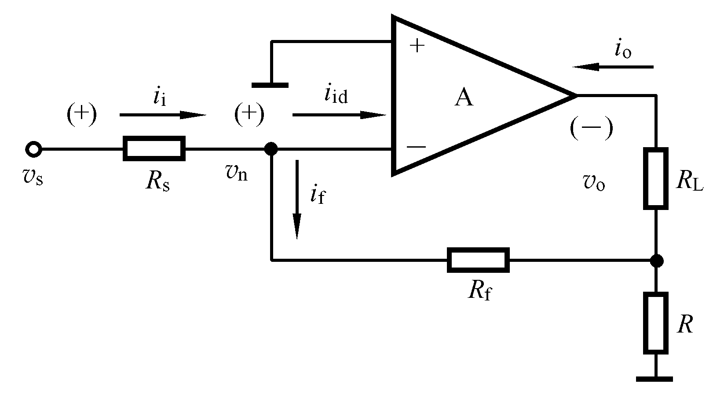
电流并联负反馈
i_{R}

Slide 54
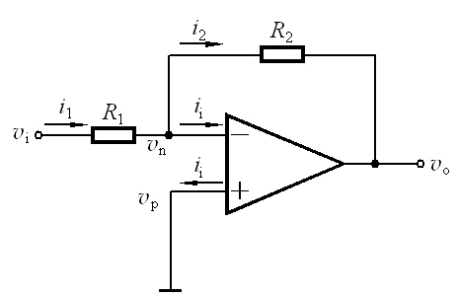
例3:电路满足深度负反馈条件，写出该电路的闭环电压增益表达式。
反相比例运算电路

Slide 55
例3:电路满足深度负反馈条件，写出该电路的闭环电压增益表达式。
同相比例运算电路

Slide 56
一、振荡器的概念
3.2 正弦波振荡器
3.2.1振荡器的概念与原理
1、概念
不需要输入信号控制就能自动将直流能量转换为频率和振幅确定的正弦交变能量。

Slide 57
3.2.1振荡器的概念与原理
按输出信号的不同可分为：
正弦波振荡器
非正弦波振荡器

Slide 58
二、自激及稳定工作条件—自激振荡现象
产生原因
在高频区或低频区产生的附加相移达到180°，使中频区的负反馈在高频区或低频区（要考虑电抗性元件的影响）变成了正反馈，当满足了一定的幅值条件时，便产生自激振荡。
在不加任何输入信号的情况下，放大电路仍会产生一定频率的信号输出。
Notes:
1. 从物理意义上解释低通电路
2. 稳态分析方法
3. 增益与传递函数
4. 复数的模与相角

Slide 59
二、自激及稳定工作条件—自激振荡条件
闭环增益
反馈深度
自激振荡
即
又
得自激振荡条件
幅值条件
相位条件（附加相移），在低频或高频区，正反馈
在中频区，负反馈

Slide 60
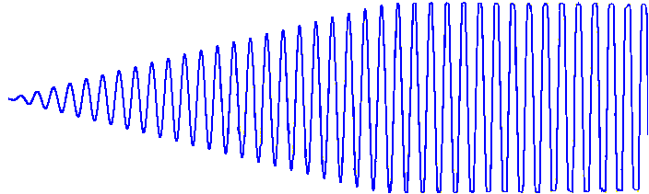
三、起振和稳幅
电路器件内部噪声以及电源接通扰动
振幅平衡条件
起振条件
相位平衡条件
稳幅

Slide 61
四、振荡过程
基本放大器
（选频）
正反馈网络
起振---平衡----稳定

Slide 62
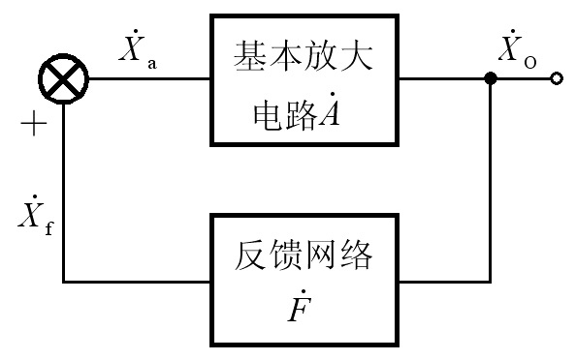
振荡电路基本组成部分
放大电路（包括负反馈放大电路）
反馈网络（构成正反馈）
选频网络（选择满足相位平衡条件的一个频率)
稳幅环节（自动调节增益）

Slide 63
正弦波振荡器分类
根据选频网络分
RC振荡器
变压器反馈式
LC振荡器
LC三点式
石英晶体

Slide 64
3.2.2 RC正弦波振荡器
采用 RC 电路作为移相网络的振荡器
RC 导前移相电路
移相网络
RC 滞后移相网络
RC 串、并联选频网络
振荡频率：低频段，几赫兹至 1 MHz 之间。

Slide 65
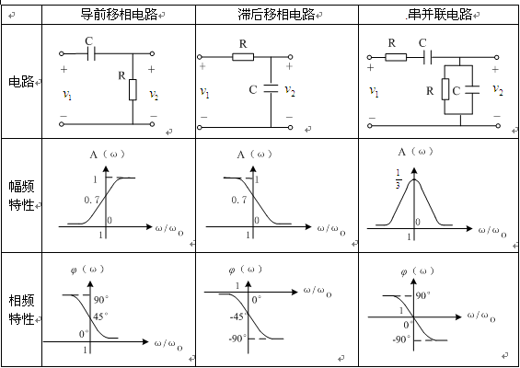

Slide 66
振荡电路工作原理
当
时，
若
则
振荡电路满足振幅平衡条件

Slide 67
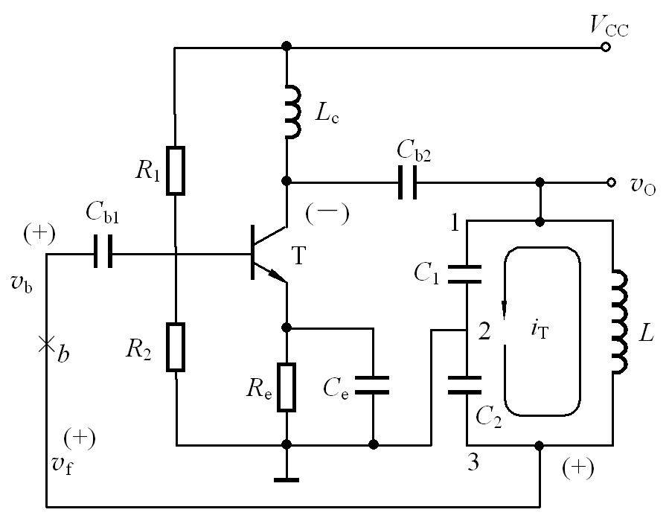
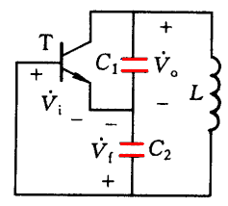
3.2.3 三点式LC振荡器
1. 电容三点式振荡电路
+
_
①：首端；②：中间端；③：尾端。
首端与尾端相位差180^{O}
振荡频率：高频段， 1 MHz 以上，频带宽。

Slide 68
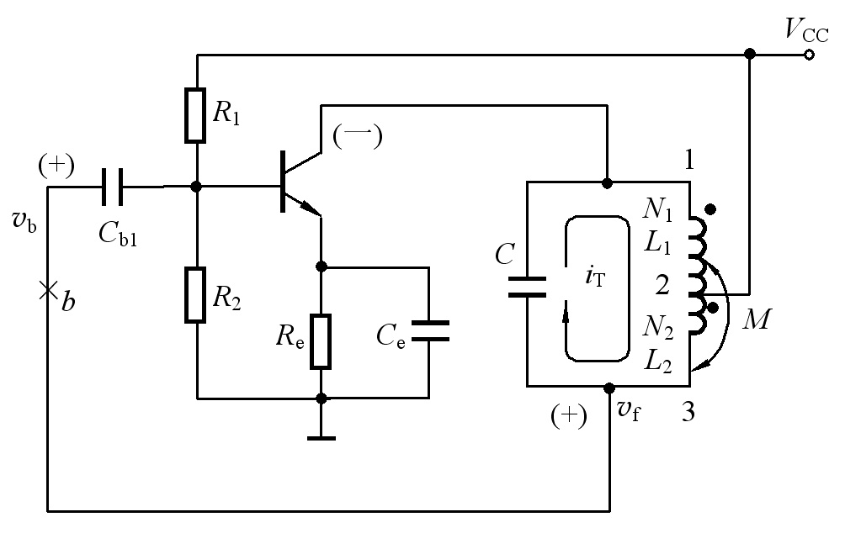
3.2.3 三点式LC振荡器
2. 电感三点式振荡电路
+
_

Slide 69
3、电路组成法则
+
+
_
_
(a) 电容三点式
(b) 电感三点式
1、交流通路中，晶体管的三个极与谐振回路的三个引出端
相连接。
2、与发射极相接的为两个同性质电抗，接在集-基间的为异性电抗。

Slide 70
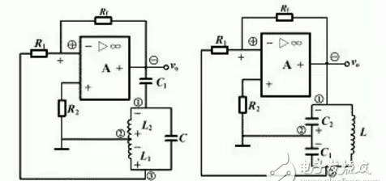
3、电路组成法则
1、交流通路中，运放的三个极与谐振回路的三个引出端
相连接。
2、与运放的同相端相接的为两个同性质电抗，接在运放的输出端和反相端间的为异性电抗。

Slide 71
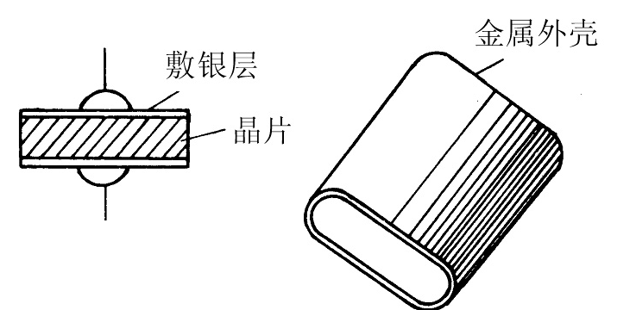
3.2.4 石英晶体振荡器
石英晶体的基本特性与等效电路
极板间加电场
晶体机械变形
极板间加机械力
晶体产生电场
压电效应
交变电压
机械振动
交变电场
当交变电压频率 = 固有频率时，振幅最大
压电谐振

Slide 72
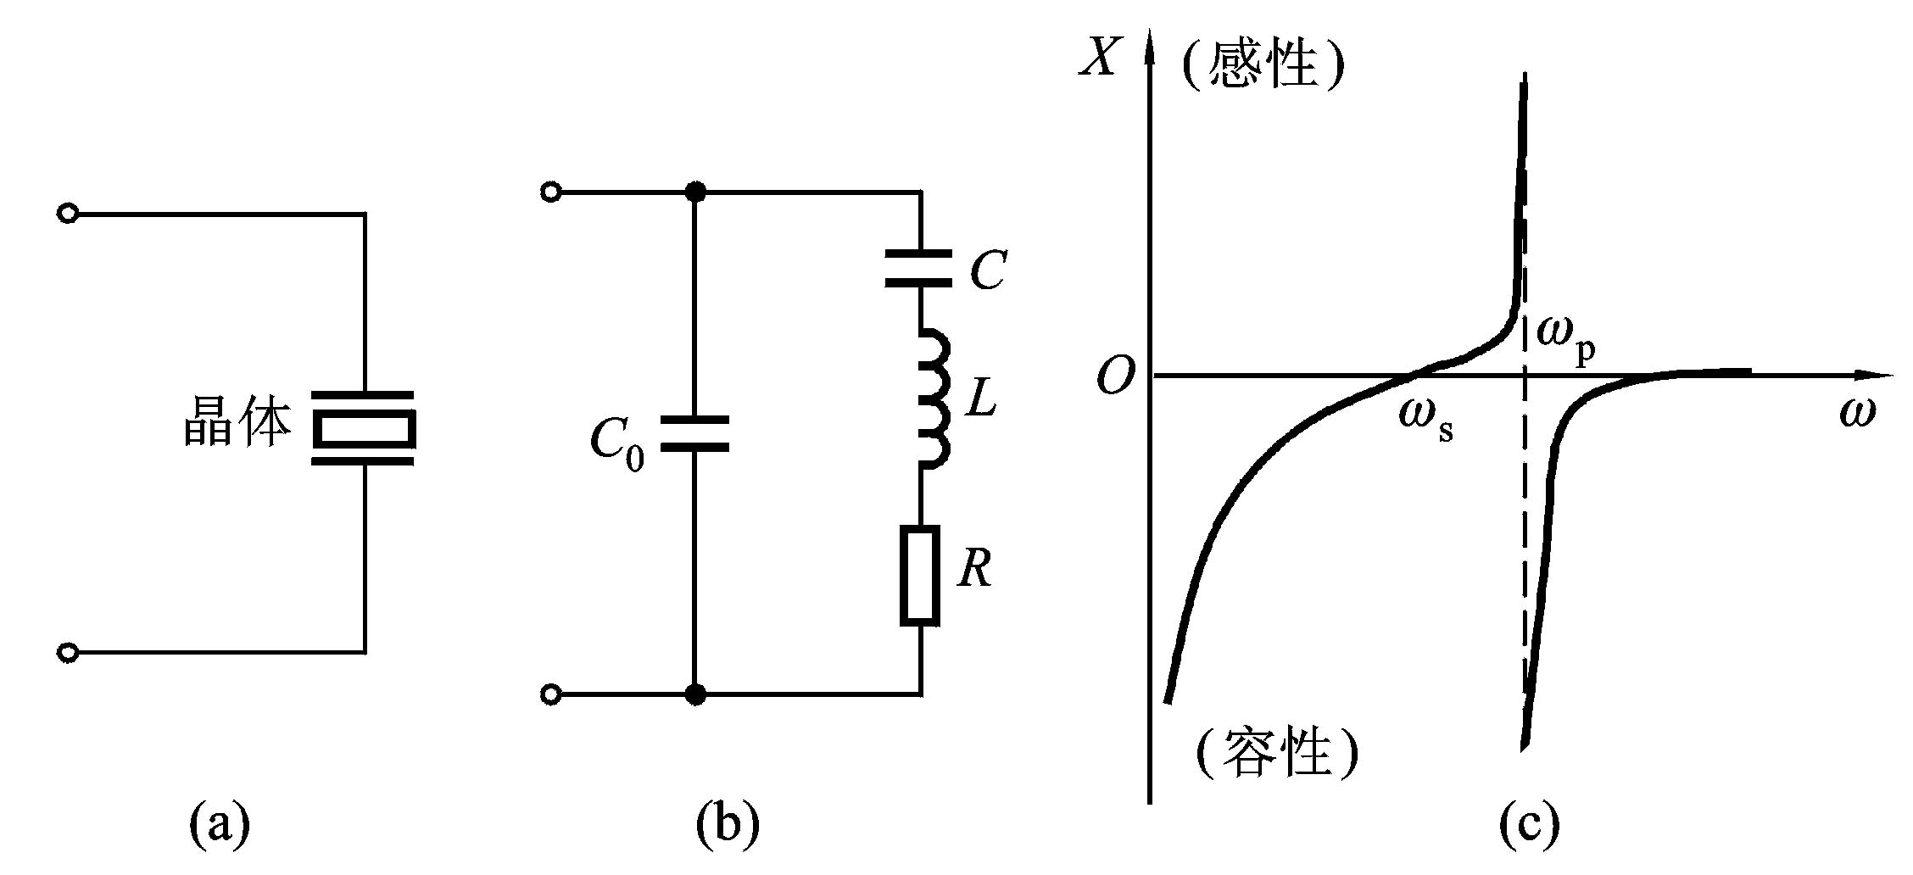
3.2.4 石英晶体振荡器
符号
等效
特性
A. 串联谐振
B. 并联谐振
通常
所以

Slide 73
3.2.4 石英晶体振荡器
频率特性
并联谐振频率
串联谐振频率
X
f_{S}
f_{P}
f
f_{s} < f < f_{p}，晶体呈感性
f_{s} > f , f< f_{p}，晶体呈容性

Slide 74
3.2.4 石英晶体振荡器
石英晶体振荡电路：谐振，频率单一，稳定性高
并联谐振电路
串联谐振电路

Slide 75
作业
必做：第三章课后习题（3.2-3.4，书上自己完成，不用写作业本上）3-5，3-7，3-10，3-13，3-15，3-17
选做：3.14

